Slide 1

Fiche-Ressource : Les 60-74 ans
Les "Jeunes Seniors" ou "Seniors Actifs"
Date : 31 janvier 2026
Pour : Animateurs, formateurs et porteurs de projets Ifac

Slide 2

Introduction : Une nouvelle vie à inventer
Cette tranche d'âge est celle de la transition majeure de la retraite. C'est une période charnière où tout est à réinventer : le rythme de vie, le statut social, les relations aux autres.
💡 Le défi de l'animateur
Accompagner cette transition en proposant des activités qui donnent du sens et permettent de retrouver une utilité sociale, sans tomber dans l'occupationnel.
Loin des clichés sur la "vieillesse", ces "jeunes seniors" sont souvent en bonne forme physique et intellectuelle, et porteurs de nombreux désirs d'engagement, de découverte et de transmission.

Slide 3
Caractéristiques Générales
Domaine
Caractéristiques & Capacités
Limites & Fragilités
Exemple Concret
Physique
Un senior de 65 ans peut faire de longues randonnées, mais aura plus de courbatures le lendemain qu'à 40 ans.
Bonne mobilité Générale
Endurance préservée
Capacité sportive maintenue
Premières douleurs (arthrose)
Récupération plus lente
Début sarcopénie (perte muscle)
Cognitif
Apprend à utiliser une tablette avec succès, mais a besoin de plus de temps et de répétitions qu'un ado.
Apprentissage maintenu
Richesse de l'expérience
Sagesse émotionnelle
Léger oubli (noms, RDV)
Difficulté double tâche
Psycho-social
Un ancien cadre peut se sentir dévalorisé et chercher un nouveau rôle associatif pour se sentir utile.
Disponibilité temps/énergie
Désir d'engagement
Volonté de transmettre
Perte statut social (travail) Syndrome "nid vide"
Sentiment d'inutilité possible

Slide 4




Les Besoins Spécifiques
Reconnaissance et Utilité Sociale
Nouveaux Apprentissages
Ils veulent se sentir utiles : aider leurs proches, s'engager ou transmettre leurs savoirs.
La retraite est l'occasion d'apprendre : langue, instrument, informatique, etc.
Lien Social Choisi
Prendre Soin de sa Santé
Créer ou renforcer des liens amicaux fondés sur des centres d'intérêt communs.
Des activités de prévention : nutrition, activité physique adaptée, stimulation cognitive.

Slide 5
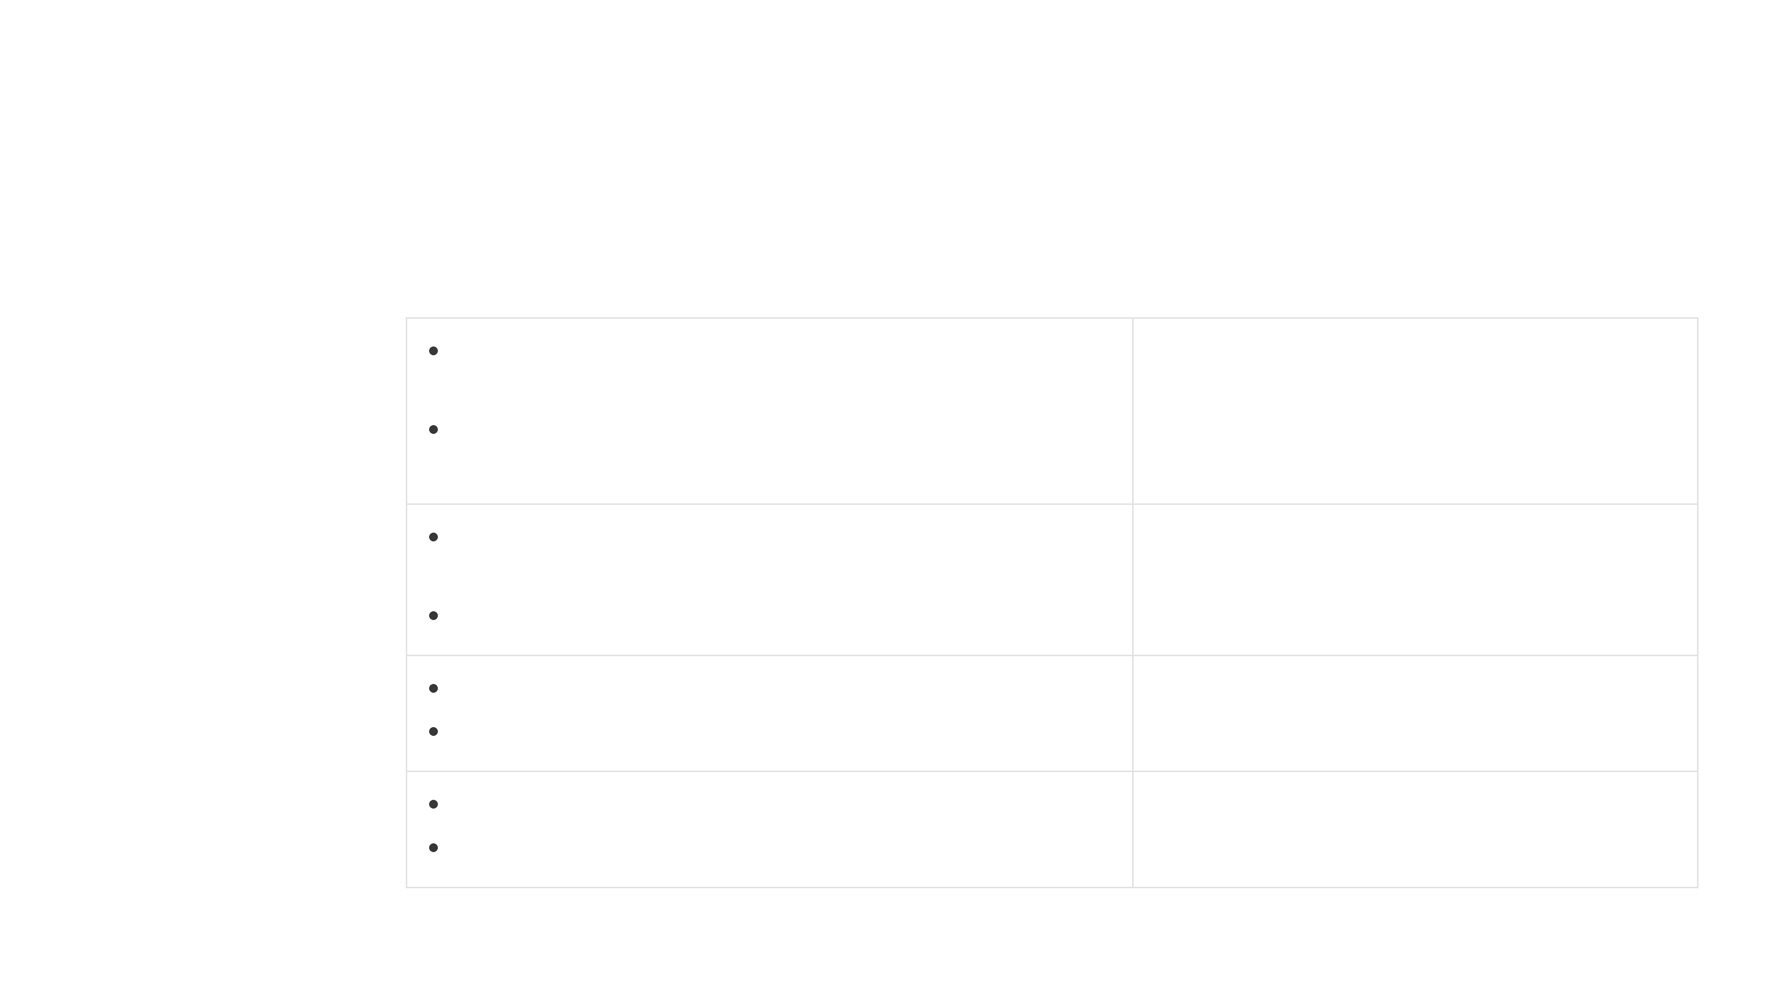
Le Rôle de l'Animateur : Que Mettre en Place ?
Objectif
Actions et Activités Possibles
Conseils pour l'Animateur
Valoriser les compétences
Ateliers de transmission :
Posture de "metteur en scène" : permettez à ceux qui savent de transmettre. Valorisez chaque compétence.
Bricolage, couture, cuisine, jardinage... (seniors formateurs).
Mentorat intergénérationnel :
Aide aux devoirs, orientation des jeunes.
Stimuler l'apprentissage
Cours informatique/smartphone :
Dédramatisez l'erreur. Utilisez des supports adaptés (gros caractères, rythme lent).
Objectifs concrets (photos, visio).
Clubs de lecture, cafés-philo, conférences.
Créer du lien social
Projets collectifs :
Jardin partagé, théâtre, voyage.
Soyez un facilitateur (brise-glace). Laissez le groupe prendre des initiatives.
Sorties culturelles :
Musées, concerts.
Prévenir et entretenir
Activités physiques :
Rando, yoga, tai-chi, danse.
Adaptez l'intensité (options). Faites intervenir des professionnels (diététicien, sport adapté).
Ateliers prévention :
Nutrition, sommeil, mémoire.

Slide 6




Erreurs à Éviter
L'infantilisation
La sur-stimulation
Parler comme à des enfants ou employer un ton condescendant. Respecter leur vécu et leur autonomie.
Proposer des activités trop rapides, complexes ou bruyantes qui génèrent stress ou échec.
L'assistanat
La généralisation
Faire à leur place plutôt que de les accompagner : l'objectif est de préserver leur autonomie.
Prétendre qu'ils ont tous les mêmes envies ou capacités. Tenir compte de la diversité des parcours.

